Slide 1
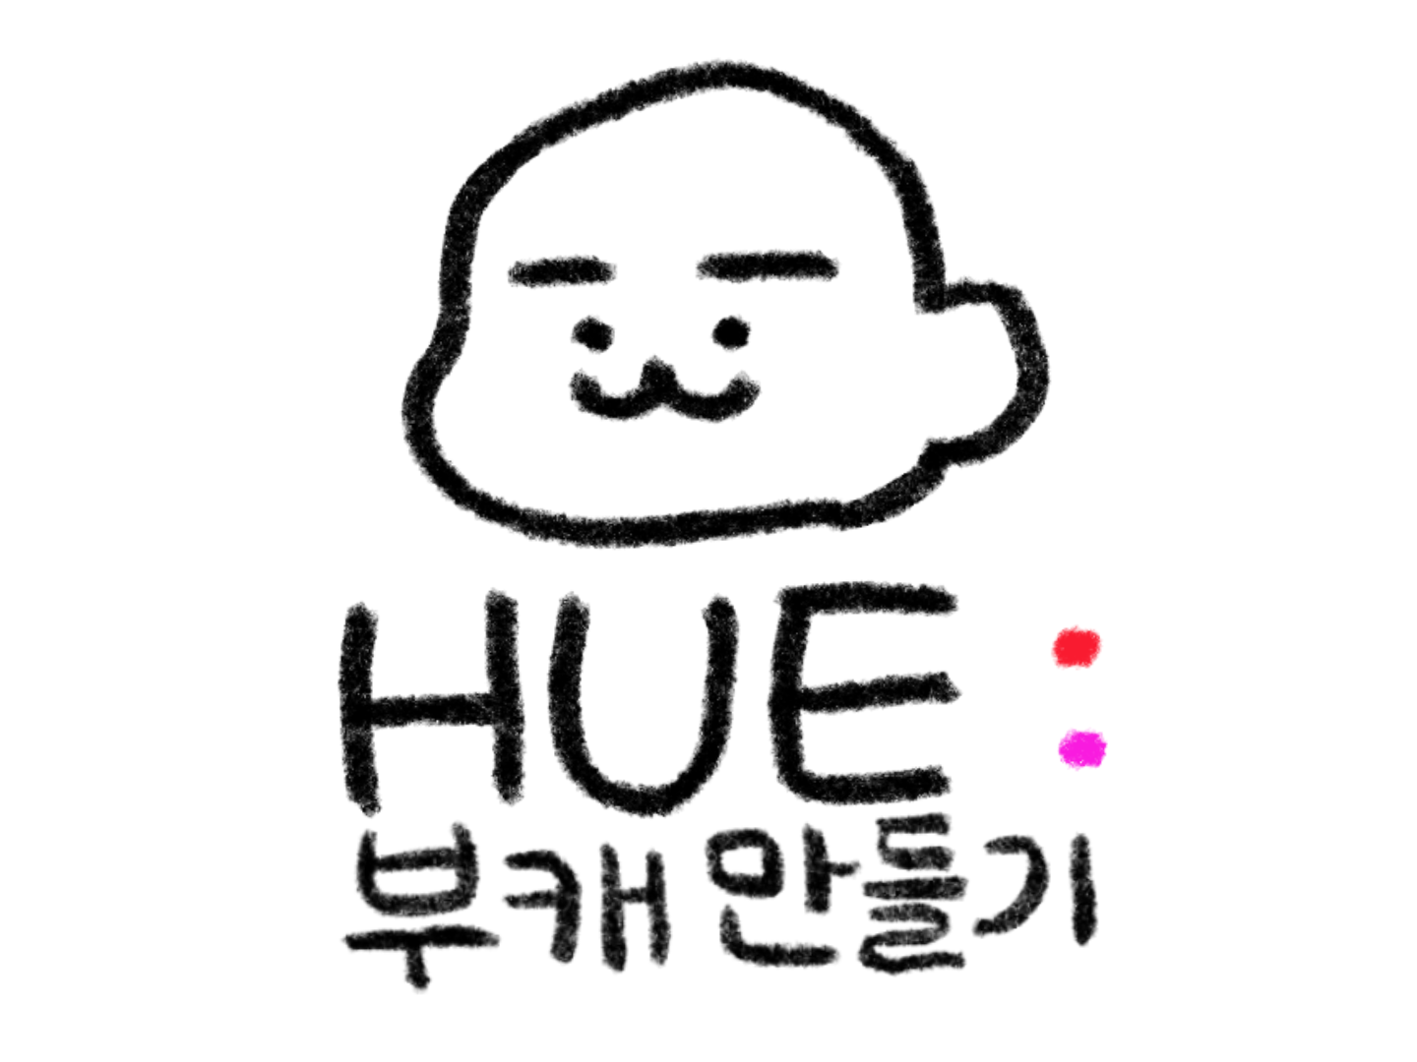
오픈소스프로그래밍
2조 휴크림_최종발표
백지오
서수범
서재연
이신우

Slide 2
퍼스널 컬러
+
부캐(부캐릭터) 만들기

Slide 3
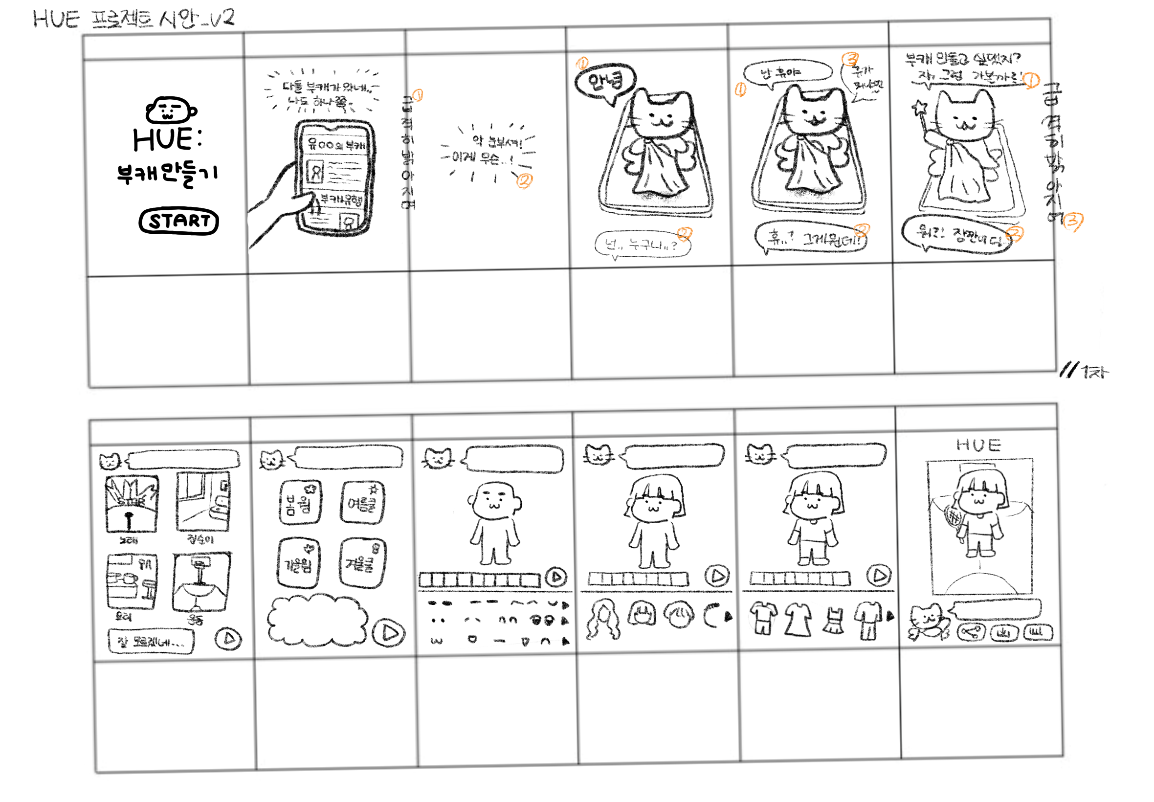

Slide 4
1차목표
- 로고 디자인 완성
- 이미지 소스 전체 작업 완료
- HTML외부 강의를 통한 실습 후
->선택지 이전까지 프로그래밍 완료

Slide 5
부캐(부캐릭터) 만들기

Slide 7
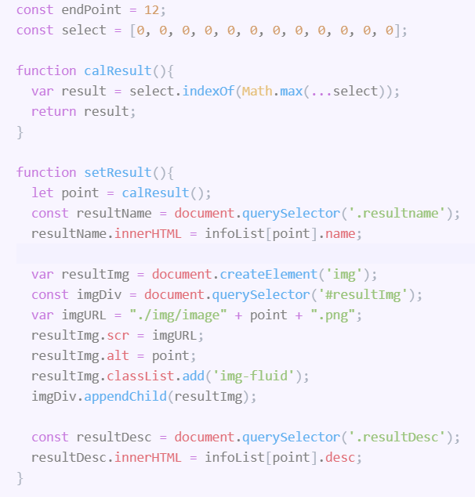
반복문을 이용하여
선택지에 맞는 유형을 카운트

Slide 8
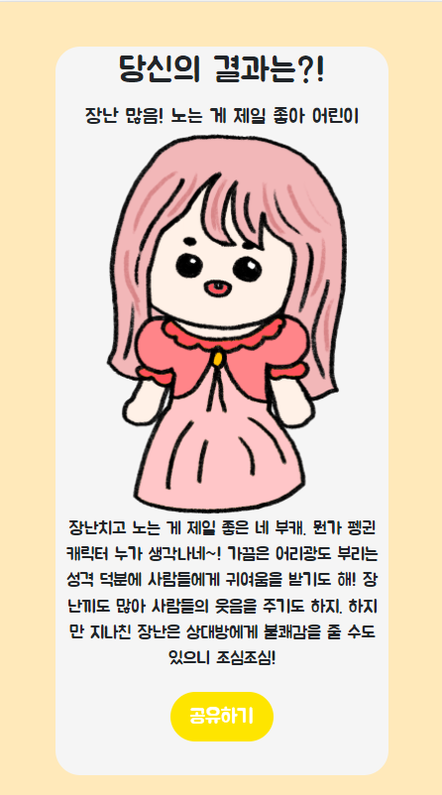
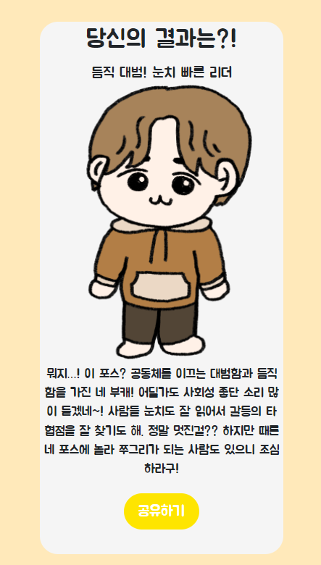

Slide 9
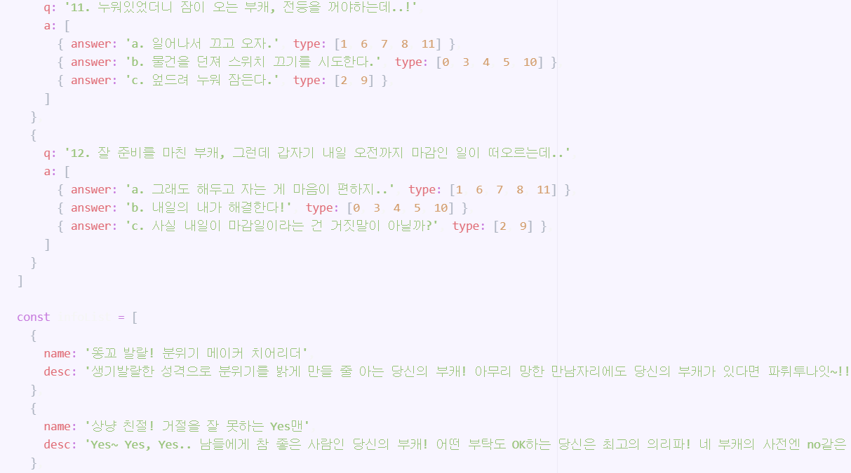
부캐의 하루 일과를 가정하여
선택지모드 진행

Slide 10




서재연
이신우
서수범
백지오
스토리모드 구현
선택지 모드 구현
조장, 일러스트 총괄
프로그래밍팀
일러스트팀

Slide 11
서재연
이신우
서수범
백지오
메인, 스토리구현
결과페이지, 버그픽스
Qna모드 구현, 자료조사
Qna모드 구현,
일러스트 총괄

Slide 12
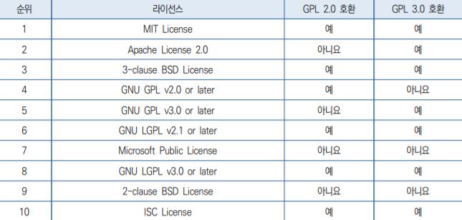
Bootstrap
-> MIT License
<라이선스 의무사항>
1) 라이선스 정보의 제공
2) 저작권, 개발자 및 기여자 정보의 표시
3) 코드를 수정한 경우 수정한 정보의 표시

Slide 13
차수 | 내용 | 구현여부 | 비고
1차 | 로고디자인, 이미지 소스, 외부강의 실습 후 스토리모드까지 구현 | 0
2차 | 스토리모드 구현 및 이미지 소스 수정 | - | 최종결과물 수정 (옷입히기 컨셉->심리테스트) *부캐제작이란 주제에 더욱 어울리기 때문
3차 | 결과페이지 구현, 시연 결과 정상 작동 | 0

Slide 14
Thank You
☺

